Slide 1
Análisis de Brennan Wyn
User ID = 96

Slide 2


Microsoft Power BI

Slide 3
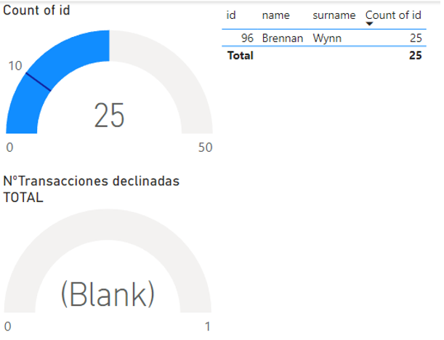
- Cantidad de Transacciones realizadas y declinadas
Transacciones realizadas: CUMPLE
El usuario 96 a realizado 25 transacciones a lo largo de los años.
Su media de transacciones al año cumple con el target de la empresa de conseguir 10 transacciones al año por usuario.
Transacciones declinadas: CUMPLE
El usuario no ha tenido ninguna transacción declinada. Cumple con el target de la empresa de 2 o menos.

Slide 4
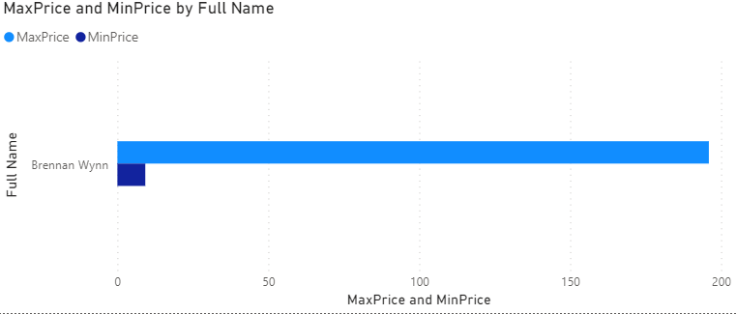
- Max/Min precio de productos comprados
El usuario ha comprado productos de valores muy diferentes. En su caso los productos:
Max = 195,94$ - Winterfell
Min = 9,24$ - Tarly Stark

Slide 5
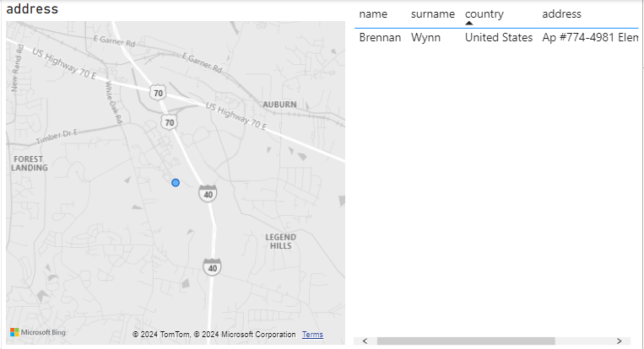
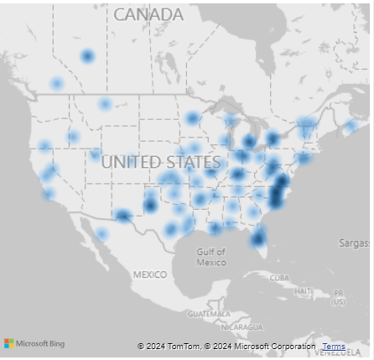
-Ubicación
País: EEUU.
Estado: North Carolina
Ciudad: Raleigh
El usuario se encuentra en la región con mas densidad de usuarios de la empresa, la East Coast de EEUU.

Slide 6
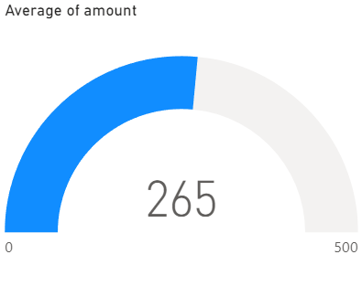
-Valor medio de transacciones del usuario
El valor medio de las transacciones del usuario es superior al de todas las transacciones.
Usuario 265$ > General 257$

Slide 7
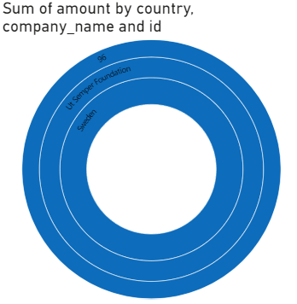
-Ubicación y compañía
Compañía: Ut Semper Foundation
Ubicación Compañía: Sweden

Slide 8
FIN

